Slide 1
微机原理及应用
郝美兰

Slide 2
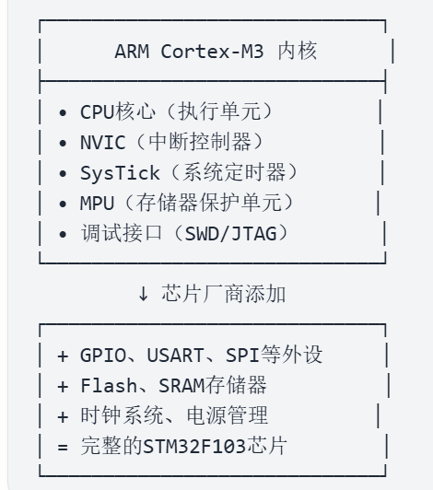

Slide 3
第四讲 单片机的中断系统
中断的概念
STM32单片机的中断和异常
外中断的管脚
外中断的方式
外中断的优先级设定
外中断的中断服务函数写法

Slide 4
一、中断的概念
程序正常情况下是沿着我们安排的顺序来执行的，顺序执行、分支、无条件转移、有条件转移、循环。
中断：当CPU正在正常执行程序时，CPU外部或内部突然发生了一个事件，请求单片机去处理该事件。
此时，如果单片机认为可以暂停当前的工作，去处理该事件，称中断响应。当然单片机也可以不理采该事件。
保存断点和现场。然后根据这一事件（中断源）的编号，转向相应的中断服务程序。中断服务程序执行完后，回到刚才暂停的地址，并恢复现场，继续刚才被中断的工作。以上的工作，都是由硬件完成的。
Notes:
断点放在堆栈中， 没有事先安排，比如除以0，内存冲突。
外部叫中断，内部叫异常。
不仅保存断点地址，还要保存断点现场（之前的计算结果、状态等。。）

Slide 5
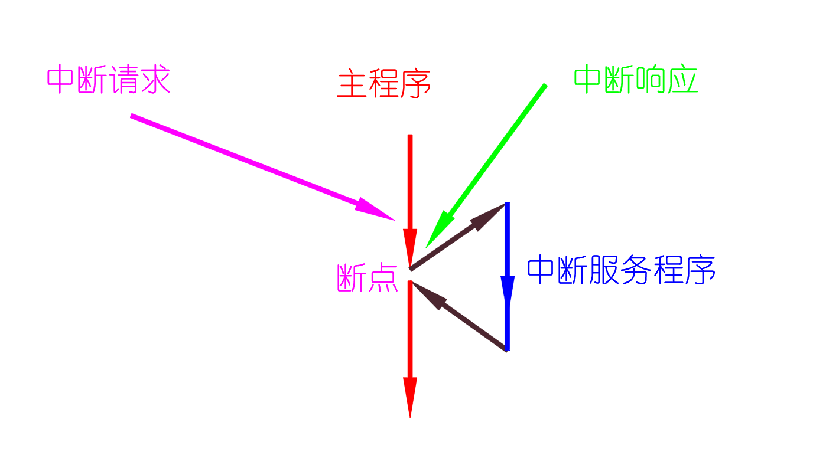
中断示意图

Slide 6
中断的相关概念
中断源：引起中断的事件。比如定时器溢出、串行发送完成、接收到串行数据、AD转换完成、引脚的上升沿、下降沿、单片机温度升高、单片机电压异常、被除数为0、运算溢出、内存冲突等。
中断编号：给所有的中断源编上号， 0，1，2，3……
中断向量：存放中断程序的首地址。每一个中断的中断向量，都是固定不变的。。
中断处理程序、中断服务程序：事先为某个特定的中断，编写的特定代码。
Notes:
43+16=59个中断源， 中断向量是硬件编号的，我们无法改变。

Slide 7
中断嵌套：CPU正在执行某中断服务程序时，又发生一个中断事件，如果单片机响应了，我们说发生了中断嵌套。
中断优先级：同时来了多个中断，这些中断源，按中断优先级排队，依次响应。
中断优先级，是由硬件规定好的，有的单片机，也可以用软件修改中断优先级。STM32单片机的中断优先级，是可以软件编程的。
高优先级的中断，可以去中断低优先级的中断，从而发生中断嵌套。
有的单片机不允许中断嵌套，有的只允许有限次嵌套。
Notes:
是否允许嵌套？如果不允许，优先级高也不执行。多个中断同时来的情况比较少。

Slide 8
中断屏蔽或中断允许：对应于各个中断源，可以用软件对其进行屏蔽（禁止）或允许。只有被允许的中断，才能按中断优先级进行排队，才有可能被响应。
中断机制的引入，极大的提高了单片机的执行效率，极大的提高了单片机的实时性。
相对于中断，还有一种软件实现方式，我们称查询。查询，其实时性，远远不够，事件响应的效率很低。
对中断的处理能力，是衡量单片机性能的重要指标。
是否理解中断，会否使用中断，是衡量我们这门课是否学会的重要指标之一。
Notes:
一个中断0.几个纳秒。 矩阵键盘读入就是查询，实时性低，

Slide 9
二、STM32中断
STM32单片机把中断分成两类，一类叫异常，一类叫中断。
异常：如程序执行错误、内存错误、软件陷阱等发生在内核的中断。
中断：比如引脚事件、通用定时器溢出、AD转换完成、串口数据发送完成或收到数据等，发生在接口电路中。
异常共有16个，是属于内核的，其优先级较高。上电复位、嘀嗒定时中断，都属于异常的范畴。
中断共有43个，包括外部引脚中断、串口中断、AD中断、DMA中断等。
这59个中断(异常)，都有具体的名子、具体的中断号，和唯一的中断向量。
Notes:
异常是ARM核的，，，中断是STM32

Slide 10
STM32中断优先级
1、嵌套优先级
嵌套优先级，也叫抢占优先级、主优先级。不同的优先级的中断可以实现嵌套中断。在一个程序中，嵌套优先级可以最多有16个，也可以有8个、4个、2个、0个。
响应优先级
响应优先级，也叫亚优先级、副优先级。不同的优先级的中断不可以实现嵌套中断，而只能在两个中断同时到达时，决定哪个中断优先响应。一个程序中，响应优先级可以最多有16个，也可以有8个、4个、2个、0个。

Slide 11
STM32中断优先级
使用中断时，首先应指明使用哪一组优先级分级方案。
STM32单片机共有43个中断，无论怎样设计，必定有许多中断的嵌套优先级或响应中断的优先级是相同的。
当其优先级相同时，其实际的优先级，以其中断序号为其优先级别，序号小的，优先级高。
优先级分组方案 | 嵌套优先级个数（合法取值） | 响应优先级个数（合法取值）
0 | 1 | 16（0~15）
1 | 2（0~1） | 8（0~7）
2 | 4（0~3） | 4（0~3）
3 | 8（0~7） | 2（0~1）
4 | 16（0~15） | 1
Notes:
分组决定了中断优先级的 4 位是如何分配给抢占优先级和响应优先级的。
TM32 微控制器中，中断优先级分组是通过配置系统控制块（System Control Block, SCB） 中的 应用中断和复位控制寄存器（Application Interrupt and Reset Control Register, AIRCR） 来实现的。具体来说，是通过设置 AIRCR 寄存器中的 PRIGROUP 字段（位 10:8） 来选择优先级分组方式。这个字段决定了中断优先级的 4 位是如何分配给 “抢占优先级”（Preemption Priority）和 “子优先级”（Subpriority）的。例如：分组 0：4 位全用于抢占优先级，0 位用于子优先级。
分组 1：3 位用于抢占优先级，1 位用于子优先级。分组 2：2 位用于抢占优先级，2 位用于子优先级。
分组 3：1 位用于抢占优先级，3 位用于子优先级。
分组 4：0 位用于抢占优先级，4 位用于子优先级。
在 STM32 标准库中，通常使用 NVIC_PriorityGroupConfig() 函数来配置这个寄存器，而不是直接操作寄存器

Slide 12
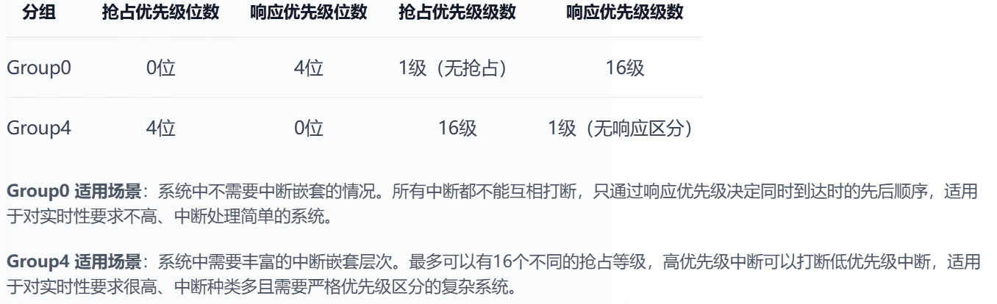

Slide 13
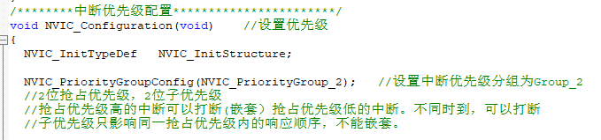
例 如：
在 STM32 标准库中，通常使用 NVIC_PriorityGroupConfig() 函数来配置
嵌套向量中断控制器
NVIC: Nested Vectored Interrupt Controller
Notes:
priority英/praɪˈɒrəti/美/praɪˈɔːrəti/

Slide 14
优先级分组（Group 2）：
2 位抢占优先级：00, 01, 10, 11，共 4 个级别。
2 位子优先级：抢占优先级相同时，谁先被响应， 00, 01, 10, 11，共 4 个顺序，
抢占优先级（决定是否能 “插队”）：如果一个中断的抢占优先级高于当前正在执行的中断，它可以强行打断当前中断的执行，这就是所谓的 “中断嵌套”。
例如，抢占优先级为 0 的中断（最高级）可以打断任何抢占优先级为 1、2 或 3 的中断。
子优先级（决定 “排队” 顺序）：当多个中断的抢占优先级相同时，它们之间不能互相打断（无法嵌套）。此时，系统会按照它们的子优先级来决定响应顺序，子优先级数值越小，越先被响应。
例如，两个抢占优先级都是 1 的中断，子优先级为 0 的会比子优先级为 1 的先得到处理。

Slide 15
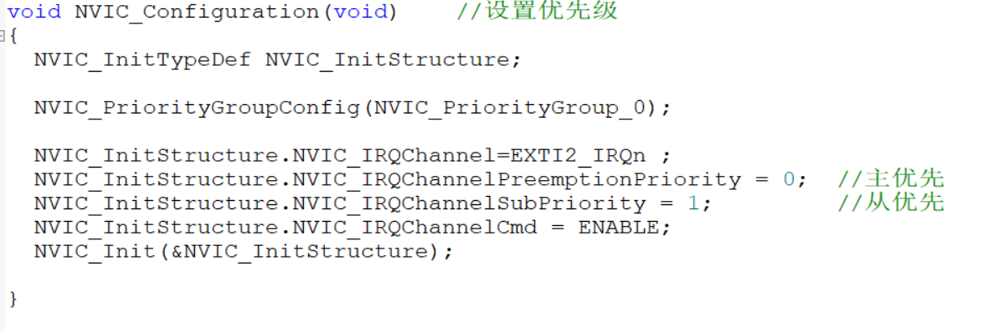
中断优先级设定
使用函数NVIC_PriorityGroupConfig ，来规定在当前的单片机众多中中断中，采用的中断优先级分配机制。一个程序中，该函数只能用一次。
使用函数NVIC_Init ，来定义某个中断的主优先级和从优先级。一个程序中，使用多少个中断，该函数就需要使用多少次。

Slide 16
三、外中断的概述
外中断和定时中断、串行中断一样，是中断的一种，当由于单片机管脚电平发生变化时，引起的中断，我们称为外中断。
STM32F103RBT6有51个GPIO，每一个管脚都可以做为外中断的输入。
STM32的设计人员，给这51个管脚分配了
７个硬件中断名字，也就是７个中断向量号。

Slide 17
EXTI2_IRQn ： External Interrupt Line 2 _Interrupt Request Number 各部分含义： EXTI2：External Interrupt Line 2（外部中断线2） IRQ：Interrupt Request（中断请求） n：Number（编号）
所有后缀为0管脚，即PA0、PB0、PC0、PD0，共享一个名字：EXTI0_IRQn，用同一个中断向量。
PA１、PB１、PC１、PD１，共享一个名字：EXTI1_IRQn
PA２、PB２、PC２、PD２，共享一个名字：EXTI2_IRQn
PA３、PB３、PC３，共享一个名字：EXTI3_IRQn
PA４、PB４、PC４，共享一个名字：EXTI4_IRQn

Slide 18
6.所有后缀为5、6、7、8、9的，即PA5、PB5、PC5、PA6、PB6、PC6、PA7、PB7、PC7、PA8、PB8、PC8、PA9、PB9、PC9等15个管脚，共享一个名字：EXTI9_5_IRQn。
7.所有后缀为10、11、12、13、14、15的管脚，其对应的名字为EXTI15_10_IRQn。
EXTI2_IRQn 是一个枚举常量，代表 EXTI2 外部中断在 NVIC 中的中断通道编号（硬件中断向量号）

Slide 19
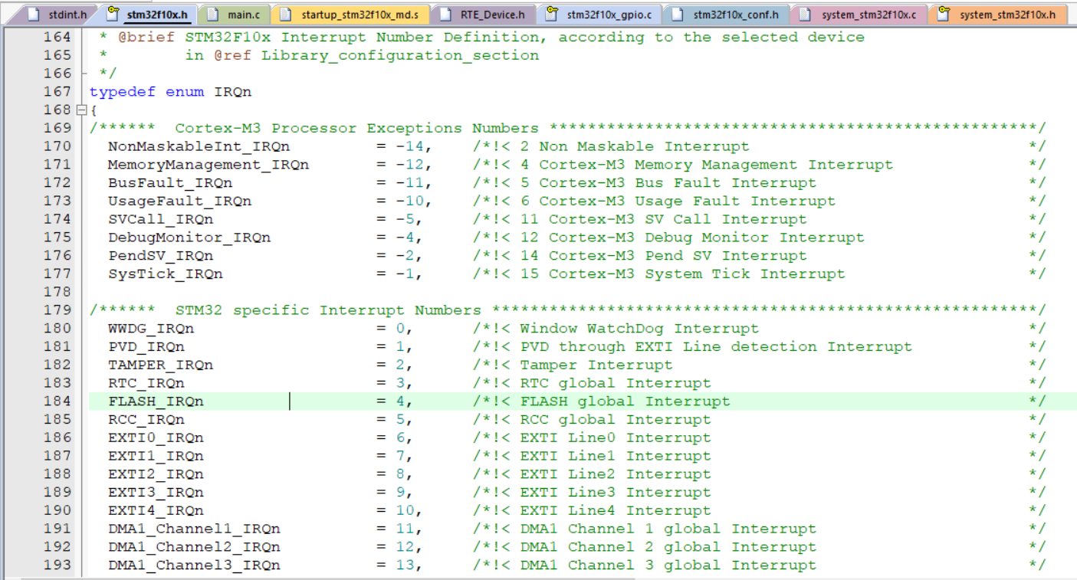
中断名称
在文件中stm32f10x.h中定义了中断请求源的名称。枚举定义，设置中断优先级来用。
在 NVIC 中的编号 → EXTI2_IRQn（通常值为 8）

Slide 20
总 结
STM32的设计限制，中断向量表中：
- EXTI0~4 各自独占一个IRQ通道（5个）
- EXTI5~9 共用 EXTI9_5_IRQn（1个）
- EXTI10~15 共用 EXTI15_10_IRQn（1个）
共7个通道覆盖16条中断线，节省向量表空间。
引脚PAx对应外部中断线EXTIx (x=0~15)
所以在 EXTI9_5_IRQHandler 中需要自己判断是哪条线触发的。

Slide 21
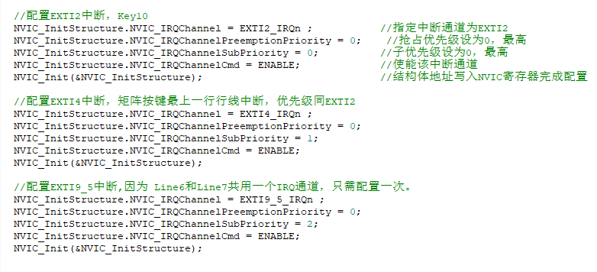
使用场景：配置 NVIC 时必须指定这个参数，后续才能设置该中断的优先级并使能它

Slide 22
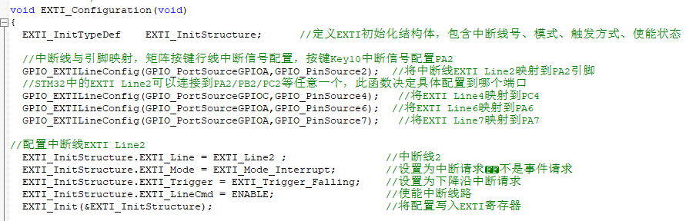
中断管脚设置
使用函数GPIO_EXTILineConfig，来定义某引脚具有中断功能。
使用函数EXTI_Init，来定义用来设定该线上的中断是上升沿还是下降沿、是中断还是事件、是否允许中断等。

Slide 23
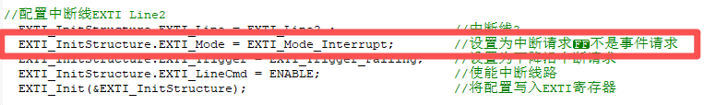
特性 | 中断模式 (EXTI_Mode_Interrupt) | 事件模式 (EXTI_Mode_Event)
CPU 干预 | 需要 CPU 响应中断并执行中断服务函数 | 不需要 CPU 干预，由硬件自动触发其他外设

Slide 24
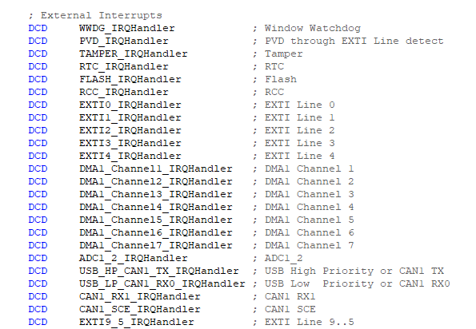
中断服务函数和中断向量表
59个异常（中断）的服务函数的名称，系统已规定好。在文件startup_stm32f10x_md.s中均由定好了,不可以重新命名。
中断向量表。

Slide 25
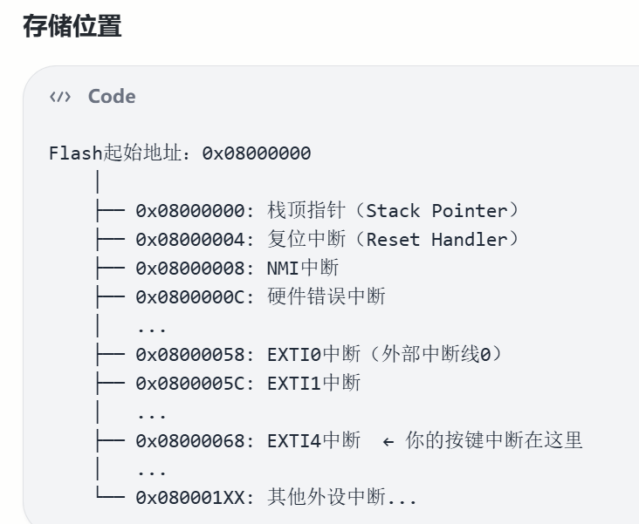
中断向量表（Interrupt Vector Table）
STM32中的中断向量表结构
是CPU的"紧急联系电话簿"，记录了每个中断对应的中断处理函数（中断服务程序）地址，CPU发生中断时查这张表找到该跳转到哪里执行代码。

Slide 26
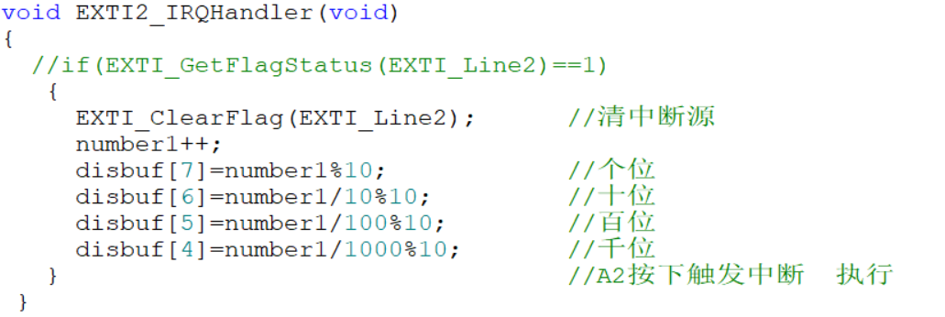
中断服务程序
EXTI2 中断线 → 对应中断服务函数 EXTI2_IRQHandler()

Slide 27
中断配置流程：
1. 使能外设时钟
RCC_APB2PeriphClockCmd（）
使能GPIO时钟
使能AFIO时钟(必需)
2. 配置GPIO引脚
GPIO_Init()
- 设置为输入模式
- 选择上/下拉/浮空
3. GPIO映射到EXTI线
GPIO_EXTILineConfig
- 指定端口源和引脚源
- 例: PA0→EXTI0
4. 配置EXTI外部中断线 EXTI_Init()
- 选择EXTI线(0-15)
- 设置触发方式
- 使能EXTI线
5. 配置NVIC中断控制器NVIC_Init()
-设置优先级分组
- 选择中断通道
- 设置抢占优先级
- 设置响应优先级
- 使能中断通道
6. 编写中断服务函数
EXTIx_IRQHandler()
- 检查中断标志
- 处理中断事件
- 清除中断标志(必需)

Slide 28
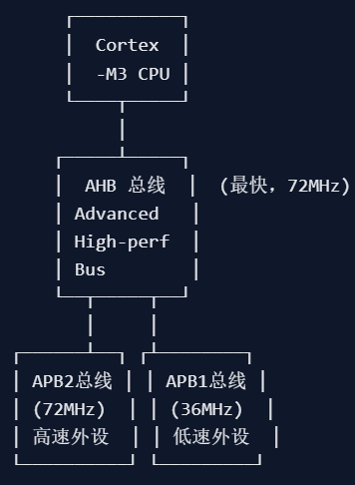
STM32F103RBT6总线系统
三条总线的对比
总线 | 全称 | 最高频率 | 挂载的外设
AHB | Advanced High-performance Bus | 72 MHz | DMA、内存(Flash/SRAM)、RCC
APB2 | Advanced Peripheral Bus 2 | 72 MHz | GPIO、USART1、SPI1、TIM1、ADC、EXTI、AFIO
APB1 | Advanced Peripheral Bus 1 | 36 MHz | USART2/3、SPI2、TIM2/3/4、I2C、CAN、USB
Notes:
为什么要分多条总线？类比：城市交通系统，原因一：速度匹配
假设所有车都必须走高速公路：🚗 跑车（CPU访问内存） → 需要 72MHz，没问题
🚜 拖拉机（I2C，最高400KHz） → 只需要很低的速度
问题：拖拉机上高速公路，不仅自己用不上，还会拖慢整条路！
不是所有外设都需要最高速度：GPIO、ADC → 需要高速响应 → 放在 APB2（72MHz）
I2C、UART2 → 通

Slide 29
DMA、内存都需要高速数据传输。
┌────┐
│ CPU │
└──┬─┘
│
┌──┴─┐
│ AHB │ 高速总线
└┬─┬┬┘
│ │ │
┌─┘ │ └──┐
▼ ▼ ▼
┌──┐ ┌───┐ ┌───┐
│SRAM│ │Flash │ │ DMA│
└──┘ └───┘ └───┘

Slide 30
1. DMA
英文全称 | Direct Memory Access
中文名 | 直接存储器访问
一句话功能 | 不经过 CPU，让数据在外设和内存之间自动搬运
无DMA：
有DMA：
场景：ADC 采集 1000 个数据存到数组中
CPU的工作（全程被占用）：
├── 第1次：读ADC寄存器 → 写到数组[0]
├── 第2次：读ADC寄存器 → 写到数组[1]
├── 第3次：读ADC寄存器 → 写到数组[2]
│ ...
└── 第1000次：... → 写到数组[999]
CPU 做了1000次搬运工作，期间什么别的事都干不了！
CPU："我堂堂处理器，沦为搬运工？" 😤
CPU 的工作（只需要说一句话）：
└── "DMA，你帮我把ADC的数据搬1000次到这个数组里，搬完告诉我"
DMA 的工作（自动完成）：
├─ 第1次：读ADC → 写数组[0] ┐
├─ 第2次：读ADC → 写数组[1] │CPU 完全空闲！
├─ ... │可以去做别的事！
└─ 第1000次：... → 写数组[999]┘
└─ 触发中断："老板，搬完了！"
CPU 全程在做其他运算 → 效率大幅提升！

Slide 31
DMA 的三种搬运方向：
① 外设 → 内存（最常用）
例：ADC采集数据 → 存到SRAM数组
② 内存 → 外设
例：SRAM中的数据 → 通过UART发出去
③ 内存 → 内存
例：把数组A的内容复制到数组B
UART是通用异步收发器（Universal Asynchronous Receiver-Transmitter），一种广泛应用于嵌入式系统和设备间通信的串行接口‌。它通过异步方式实现全双工数据传输，仅需TX（发送）和RX（接收）两根信号线即可完成通信，结构简单、成本低，适用于调试、传感器通信、工业控制等多种场景 。
Notes:
asynchronous英/eɪˈsɪŋkrənəs/

Slide 32
2. 内存
STM32F103RBT6：Flash:128KB、SRAM:20KB
SRAM（数据存储器）
Flash（程序存储器）
英文 | Static Random Access Memory（静态随机存取存储器）
作用 | 存储运行时的变量数据
特点 | 掉电丢失（易失性），但读写极快
类比 | 就像电脑的内存条（RAM）
英文 | Flash Memory（闪存）
作用 | 存储程序代码和常量数据
特点 | 掉电不丢失（非易失性）
类比 | 像电脑的硬盘/SSD
Flash 的内容：
├── 你写的 main() 函数的机器码
├── 中断处理函数的机器码
├── const 常量数据
├── 中断向量表
└── 启动代码（Startup）
SRAM 的内容：
├── 全局变量 / 局部变量
├── 数组、结构体
├── 堆（malloc 动态分配）
├── 栈（函数调用、局部变量）
└── DMA 搬运的目标缓冲区

Slide 33
Flash 和 SRAM 的关系:
程序运行过程：
┌─────┐ ┌───┐
│ Flash │ ─ 取指令 ─→│CPU │
│ (程序代码)│ │ │
└─────┘ │运算后│
┌─────┐ │ │
│ SRAM │ ← 读/写变量 →│ │
│(变量数据) │ └───┘
└─────┘
0x0800_0000 ┌───────────┐
│ Flash │ 程序代码
0x0801_FFFF │ (128KB) │
├───────────┤
│ ... │
0x2000_0000 ├───────────┤
│ SRAM │ 变量数据
│ (20KB) │
0x2000_4FFF └───────────┘

Slide 34
总 结
外设 | 英文全称 | 功能 | 类比
DMA | Direct Memory Access | 不经CPU自动搬运数据 | 快递员（CPU不用亲自搬）
Flash | Flash Memory | 存程序代码（掉电不丢失） | 电脑的硬盘/SSD
SRAM | Static Random Access Memory | 存运行变量（掉电丢失） | 电脑的内存条

Slide 35
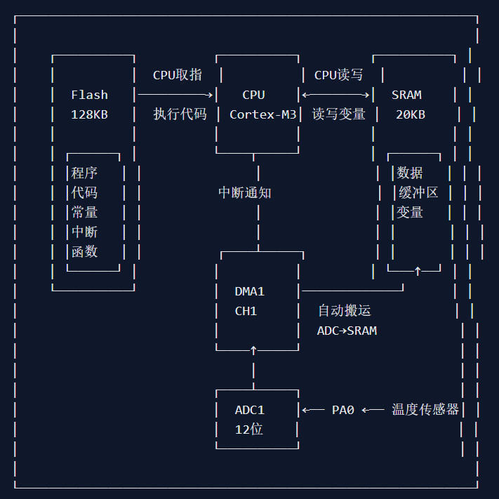
场景：用 ADC 采集温度传感器数据并存储
任务描述：
├── 温度传感器接在 PA0（ADC1_CH0）
├── 每秒采集 1000 次温度数据
├── 采集完后计算平均温度
├── 把结果通过串口发给电脑
└── 要求：采集过程中 CPU 不能
被占用（还要干别的事）

Slide 36
原因一：速度匹配（最核心的原因）
外设 | 实际通信速率 | 需要的总线速度
DMA、SRAM | 极高 | AHB 72MHz ✅
GPIO、ADC、SPI1 | 较高 | APB2 72MHz ✅
I2C（400KHz）、UART（115200bps） | 很低 | APB1 36MHz 绰绰有余
慢设备不需要快总线，硬给它快总线是一种浪费。

Slide 37
原因二：降低功耗 🔋
功耗公式（CMOS电路）：
P = C × V² × f ↑ 频率越高，功耗越大！
方案 | 总线频率 | 功耗
全部挂在 72MHz 总线上 | I2C 也跑 72MHz | 🔴 功耗高
I2C 挂在 36MHz 的 APB1 | I2C 跑 36MHz | 🟢 功耗降低一半
分总线 → 慢设 备跑低频率 → 省电

Slide 38
原因三：避免总线冲突（提高并行性）
只有一条总线时：
时刻1: CPU读GPIO ──────┐
时刻2: DMA搬运数据 ────┐│ ← 必须排队！
▼ ▼
┌──────┐
│ 唯一的总线 │
└──────┘
CPU 和 DMA 抢同一条总线 → 互相等待 → 效率低

Slide 39
分多条总线时：
AHB: DMA搬运数据 ──────→ SRAM （在AHB上进行）
APB2: CPU读GPIO ─────────→ GPIOA （在APB2上进行）
APB1: UART发送数据 ──────→ USART2 （在APB1上进行）
三件事可以【同时进行】！互不干扰！
多总线 → 多通道 → 并行工作 → 系统吞吐量提升

Slide 40
原因四：简化外设设计
如果总线速度是 72MHz：
├── 外设内部电路必须能响应 72MHz 的时序
├── 设计复杂度 ↑
├── 芯片面积 ↑
└── 成本 ↑
如果给慢设备一条 36MHz 的总线：
├── 外设内部电路只需响应 36MHz
├── 设计更简单
├── 芯片面积更小
└── 成本更低 ✅

Slide 41
总结：五大原因
为什么分多条总线？
│
├── 1. ⚡ 速度匹配 ──→ 快设备走快路，慢设备走慢路
├── 2. 🔋 降低功耗 ──→ 低频总线更省电
├── 3. 🔀 避免冲突 ──→ 多总线可并行工作，提高效率
├── 4. 💰 降低成本 ──→ 慢设备不需要复杂的高速接口
└── 5. 🎛 精细管控 ──→ 可以单独开关每条总线的时钟

Slide 42
中断响应完整过程：
1. 【硬件自动】外部信号变化
-GPIO引脚检测到边沿信号
-上升沿/下降沿/双边沿
2. 【硬件自动】EXTI线检测
- 对应EXTI线的挂起位置1
- EXTI_PR寄存器相应位置1
3. 【硬件自动】NVIC仲裁判断
- 检查中断是否使能
- 比较当前优先级
- 判断是否可以响应
4.【硬件自动】保存现场(压栈) │
-自动压入栈的寄存器
5. 【硬件自动】查中断向量表获取ISR地址，跳转到中断服务函数
6. 【软件执行】EXTIx_IRQHandler()
7. 中断返回（硬件自动完成）

Slide 43
【软件执行】
检查中断标志 ：
if(EXTI_GetITStatus(EXTI_Linex))
- 读取EXTI_PR寄存器
执行中断处理代码：
- 用户编写的业务逻辑
- 翻转LED、读取按键等
清除中断标志(必需!)
EXTI_ClearITPendingBit(EXTI_Linex)
- 向EXTI_PR寄存器写1清除
- 不清除会导致重复进入中断
退出中断函数
- 执行return或函数结束

Slide 44
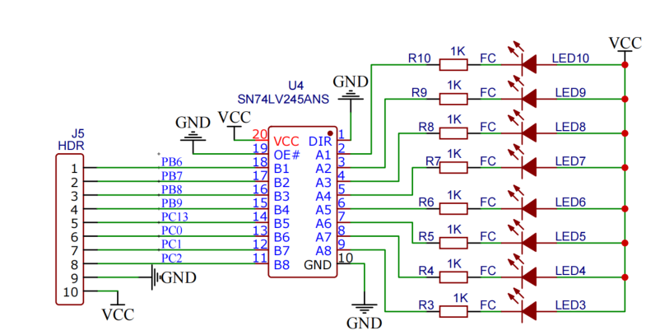
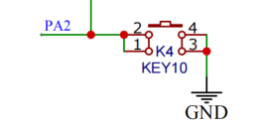
例程1： 用外中断法GPIO口PA2实现手动流水灯

Slide 45
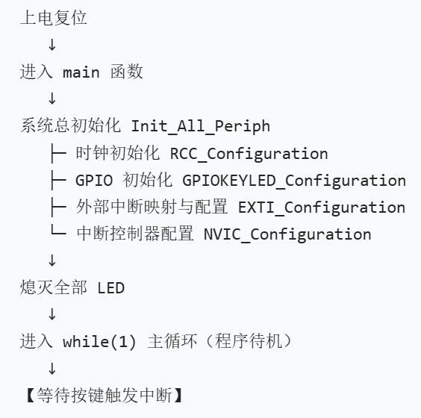
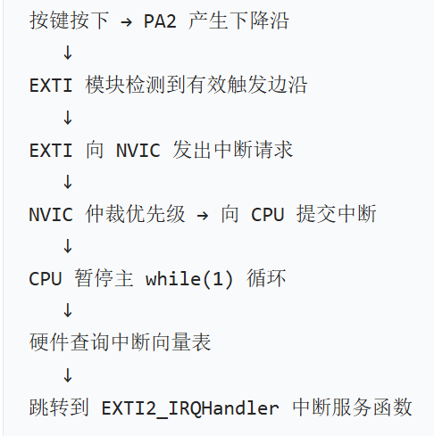

Slide 46
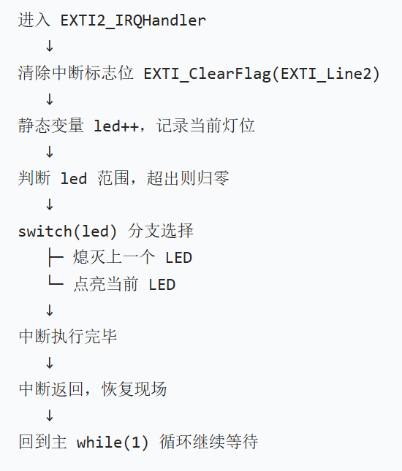

Slide 47
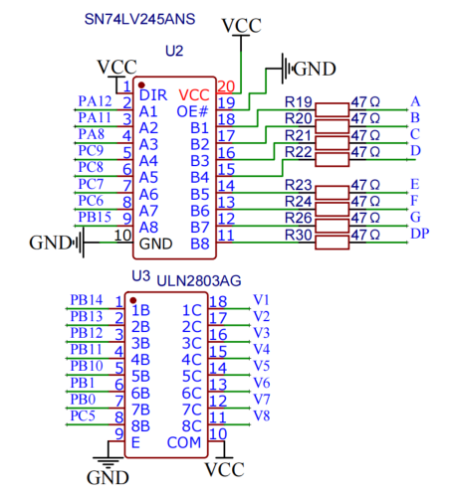
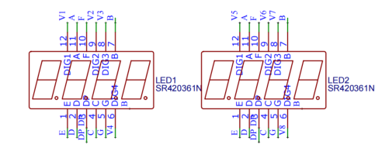
例程2： 用外中断法实现矩阵按键对数码管显示加、减、清零操作

Slide 48

display buffer 显示缓冲区 disbuf[8]={10,10,10,0,0,0,0,0}; 数码管要显示的十进制数字缓冲区，一共8个数码管

Slide 49
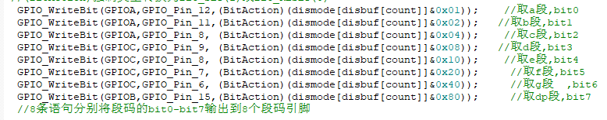
display mode 显示段码表
dismode[11]={0X3F,0X06,0X5B,0X4F,0X66,0X6D,0X7D,0X07,0X7F,0X6F,
0x00};
使能段码
GPIO_WriteBit(GPIOA,GPIO_Pin_12,(BitAction)(dismode[disbuf[count]]&0x01));
(BitAction)强制类型转换为Bit_SET(1)或Bit_RESET(0)

Slide 50
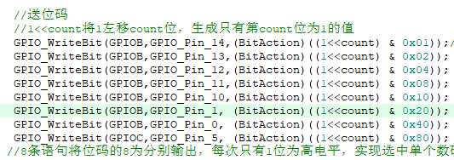
使能位码
GPIO_WriteBit(GPIOB,GPIO_Pin_14,(BitAction)((1<<count) & 0x01));
1<<count将1左移count位，生成只有第count位为1的值

Slide 51
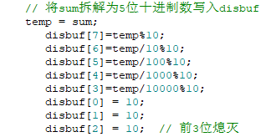
disbuf[8]={10,10,10,6,5,5,3,5}; dismode[11]={0X3F,0X06,0X5B,0X4F,0X66,0X6D,0X7D,0X07,0X7F,0X6F,0x00}; GPIO_WriteBit(GPIOA,GPIO_Pin_12,(BitAction)(dismode[disbuf[count]]&0x01)); GPIO_WriteBit(GPIOB,GPIO_Pin_14,(BitAction)((1<<count) & 0x01));
如：显示65535
65535%10=5 取余，就是求最后一位数字
65535/10=6553 整数除法，只保留整数部分

Slide 52
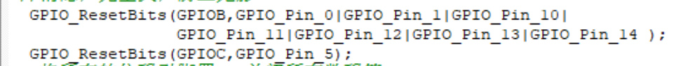
消 隐：
“在切换位码和段码之间先关闭显示，避免残留前一位的段码导致‘鬼影’。”
通过在更新显示内容（切换位码和段码）之前，在display（）先执行消隐操作（关闭所有数码管），
8位数码管位码GPIO电平全部设置为低电平，
在设置新的段码和位码时，没有任何数码管处于点亮状态。
新的显示内容是在所有数码管都关闭的情况下设置好的，然后再点亮对应的数码管。
这样就彻底避免了在切换过程中，旧的段码或新的段码被错误地显示在不该显示的数码管上，从而消除了 “鬼影” 现象，保证了显示的清晰和稳定。

Slide 53
“鬼 影” 形成的原理
在动态扫描显示中，我们通过快速轮流点亮每一位数码管来实现多位数字的显示。例如，要显示 “12”，我们会：
点亮第一位数码管，并设置段码显示 “1”。
关闭第一位，点亮第二位数码管，并设置段码显示 “2”。
快速重复步骤 1 和 2。
“鬼影” 问题就出现在步骤 1 和步骤 2 的切换瞬间：
假设没有消隐步骤：在切换时，程序可能会先设置新的段码（比如为第二位设置 “2” 的段码），然后再切换位码引脚去点亮第二位。在这个短暂的时间差里，新的段码 “2” 可能会被错误地显示在仍然处于点亮状态的第一位数码管上，导致出现一个短暂的、不正确的 “2” 的残影。
或者：在关闭第一位之前，新的位码已经切换到了第二位，但段码还没来得及更新，导致第二位短暂显示了前一位的段码“1”。

Slide 54
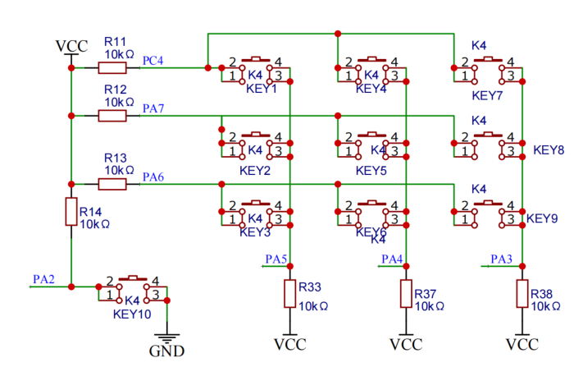
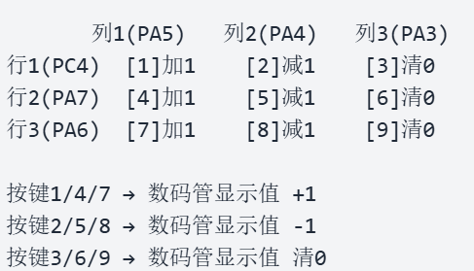
矩阵按键设置

Slide 55
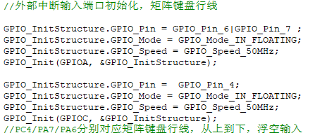
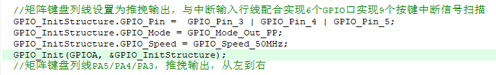

Slide 56
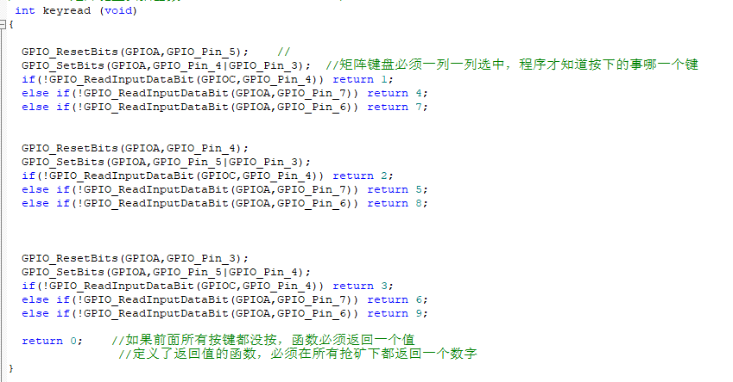
矩阵按键扫描
一列一列的扫，每1列里再扫行

Slide 57
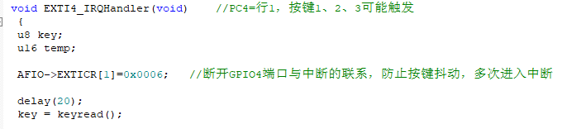
消 抖：
一、软件消抖（真正的消抖，标准方法）
原理： 按键按下时会产生10~20ms 的机械抖动，电平忽高忽低，会多次触发中断。软件消抖就是延时一段时间，等抖动过去，电平稳定了再处理。
特点：
✅ 真正消除机械抖动
✅ 标准、通用、所有单片机都能用
✅ 不影响硬件，不改变中断映射
✅ 必须配合 “二次判断电平” 才最稳

Slide 58
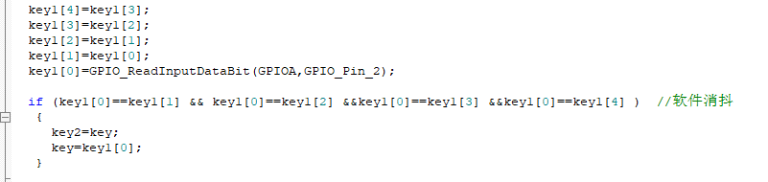

Slide 59
二、AFIO->EXTICR [1] = 0x6602;（临时断开中断，不是真正消抖）
原理： 进入中断后，立刻把 GPIO 和中断线的连接断开，这样即使按键还在抖动，硬件也收不到中断信号，不会再次进入中断。防止按键抖动期间，反复进入中断函数。等中断处理完，再重新连接上。
作用： 防止抖动期间多次进入中断函数但它没有消除抖动本身，只是屏蔽中断。
特点： ❌ 不是真正的消抖； ❌ 只是 “屏蔽中断”，不让中断多次触发
❌ 属于特殊技巧，不是标准消抖方法；❌ 必须手动恢复映射，容易出错

Slide 60

注意： EXTI_ClearFlag(EXTI_Line4); 不是消抖，清除标志 ≠ 关闭中断抖动还在，电平还在跳中断仍然可以再次触发！ 告诉硬件：“这个中断我已经处理完了”清除的是 挂起标志位（pending bit）。 它绝对不会断开中断！ 如果不清标志：中断会反复触发，程序卡死！

Slide 61
① AFIO->EXTICR = 0x0006 进入中断立刻断开映射 → 防止抖动反复进中断
② delay(20) 延时等待按键电平稳定 → 真正消抖
③ EXTI_ClearFlag 清除标志 → 不让中断一直触发
④ AFIO->EXTICR = 0x0002 恢复映射 → 下次按键可以继续触发
清除中断标志只是告诉 CPU 中断已处理，并不会关闭中断；延时是为了让按键电平稳定，真正消除机械抖动；断开中断映射是为了防止抖动期间反复进入中断。
Notes:
STM32 单片机的 GPIO 引脚复位后默认为浮空输入状态，电平状态不确定；而 LED 采用共阳极接法，低电平点亮。由于浮空输入电平受外部电路影响被拉低，因此 LED 自动点亮。

Slide 62
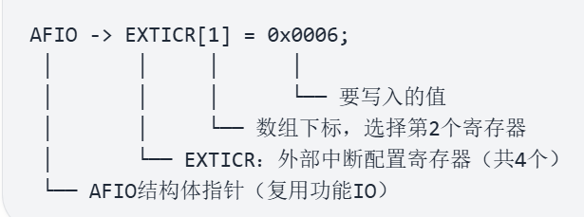
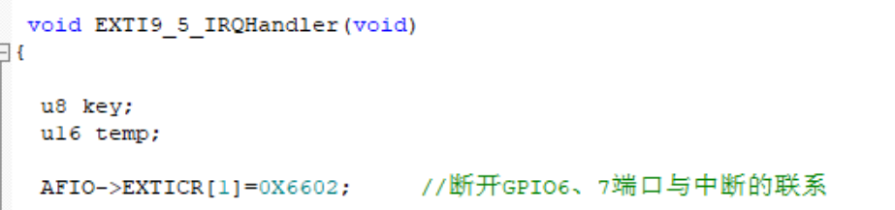
结构体指针
断开GPIO引脚与外部中断线4的映射关系，防止在中断处理过程中重复触发。

Slide 63
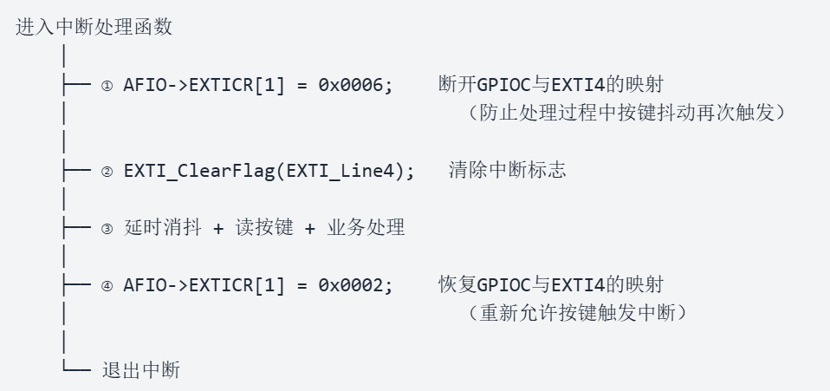
简单理解：进门时关锁🔒，处理完再开锁🔓，防止别人乱闯进来。

Slide 64
练习：
1、高三位灭，可以改成高五位灭？如何改？
2、仅第一行或者第二行、第三行 按键实现加3、减2、清零，如何修改？

